Slide 1
Сайт для записи партий в го

Slide 2
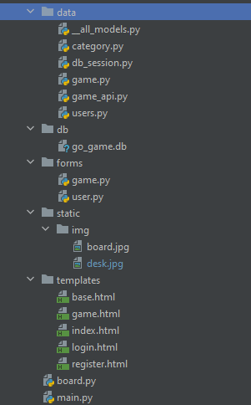
В папке data находятся файлы для работы с базами данных и API.
В папке db находиться база данных.
В папке forms находятся формы.
В папке static, в папке img находятся картинки досок для го.
В папке templates находятся html шаблоны для работы сайта.
В файле board.py находится код для работы доски для го, и вывода её на экран.
В файле main.py запускается и работает сервер.

Slide 3
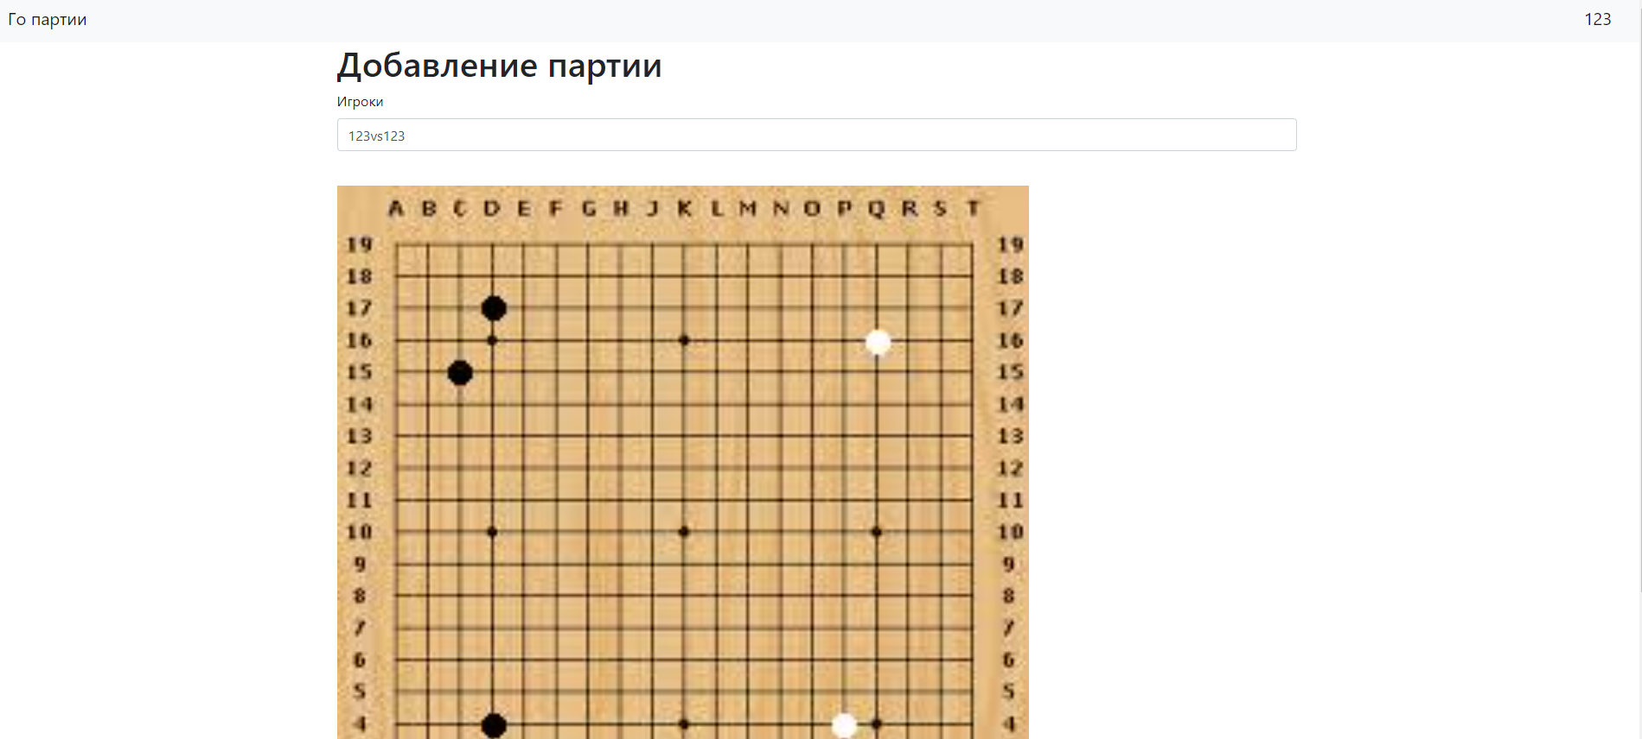
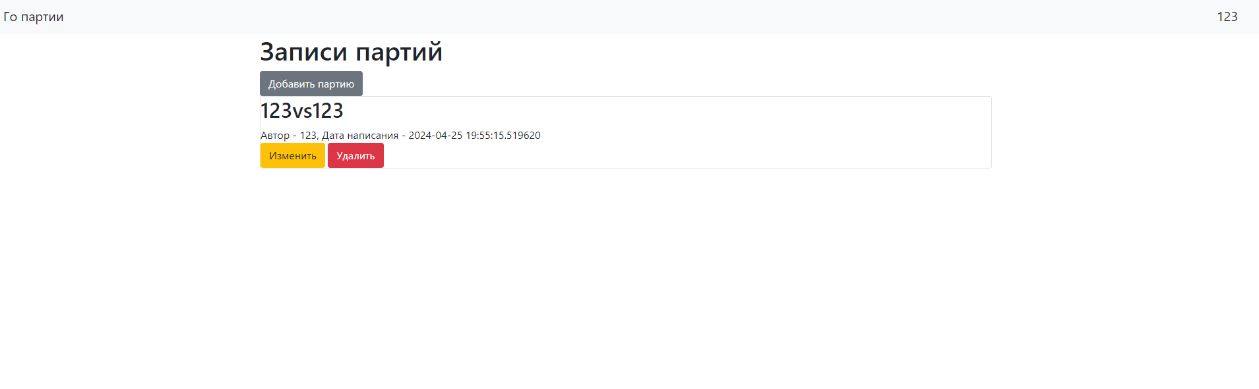
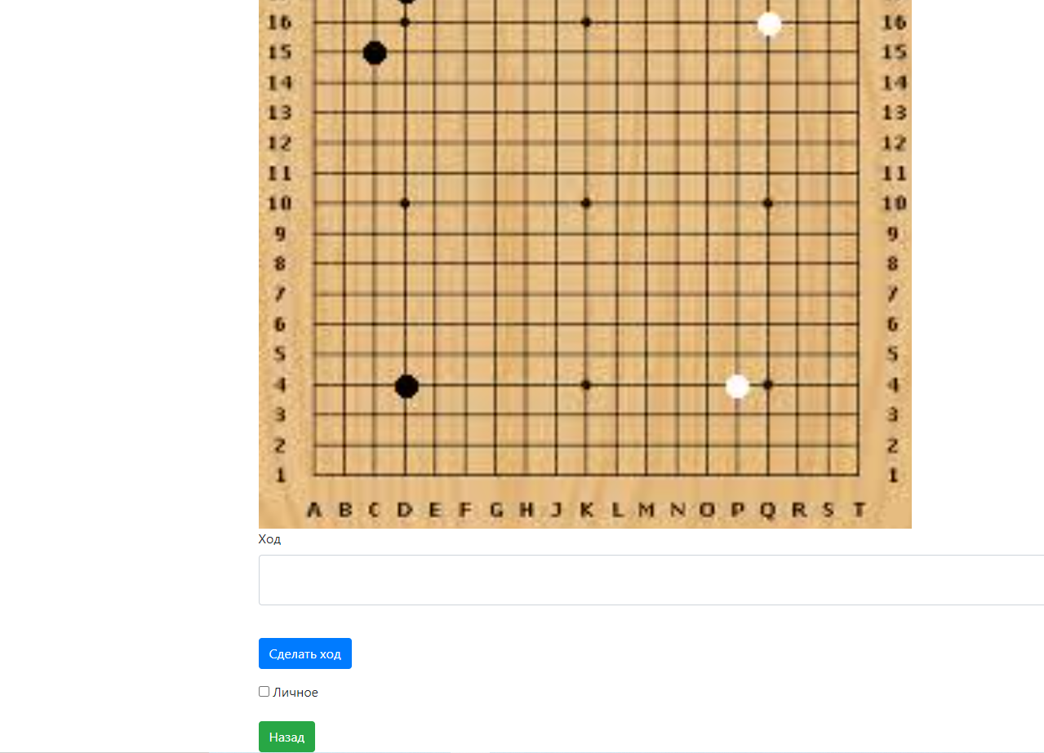
В данной программе реализовано работа сайта для записей партий в го. После регистрации можно записывать свои партии. Запись партий осуществляется с помощью ввода буквы и номера перекрестья, на которую пользователь хочет поставить камень.
Для корректной работы программы необходимы следующие библиотеки: flask, flask_login, pillow, sqlalchemy, flask_wtf, wtforms.

Slide 4
Спасибо за внимание

